Slide 1

Прототип планетохода
МБОУ Страшевичская средняя общеобразовательная школа
II региональный конкурс проектов «Я учусь. Я стремлюсь. Я достигну»
Выполнил: учащийся 10 класса
Ахиджанов Тигран
Руководитель проекта: Кузьмина Ю.В.

Slide 2
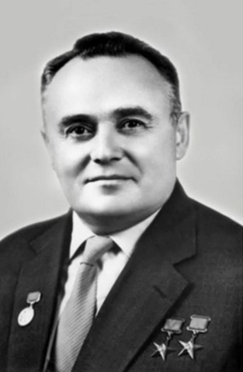
То, что казалось несбыточным на протяжении веков,
что вчера было лишь дерзновенной мечтой, сегодня становится реальной задачей, а завтра – свершением.
С.П. Королёв

Slide 3
Цели и задачи проекта
Цель: создать прототип планетохода с использованием конструктора программируемых моделей инженерных систем (КПМИС)
Задачи:
1. Изучить литературу по теме проекта, существующие модели планетоходов и их инструменты
2. Собрать прототип планетохода и написать программу движения
3. Разработать предложения по доработке прототипа

Slide 4
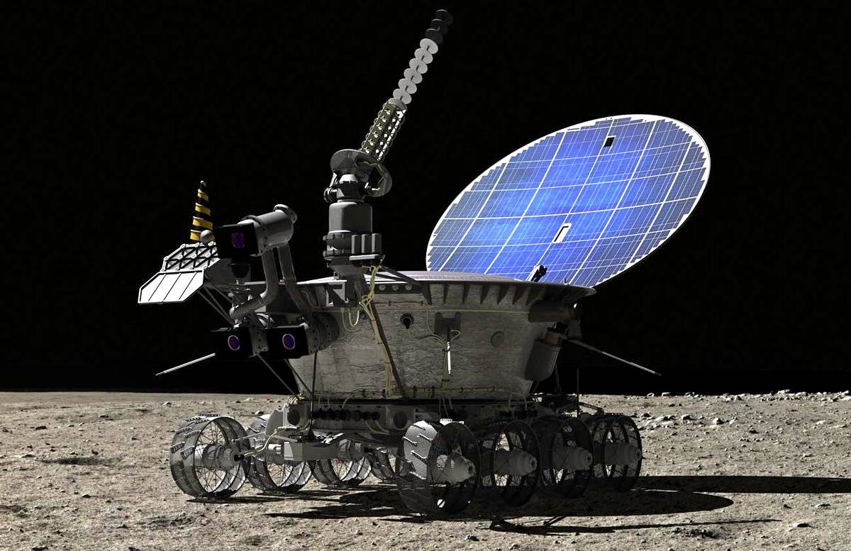
Планетоход
Это аппарат, предназначенный для передвижения по поверхности другой планеты, карликовой планеты, спутника.

Slide 5
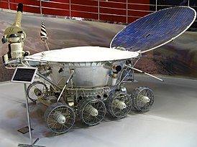
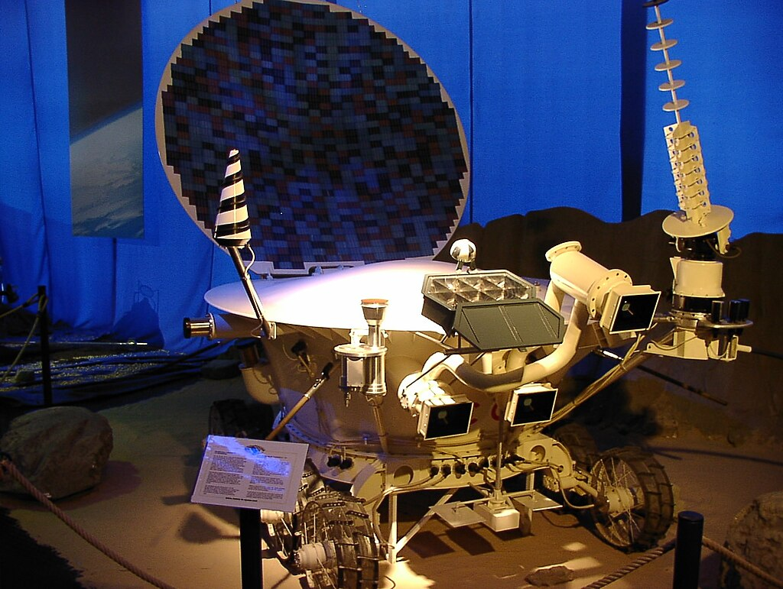
Запущенные планетоходы. Луноходы
Луноход-1 (1970 г.) Луноход-2 (1971 г.)

Slide 6
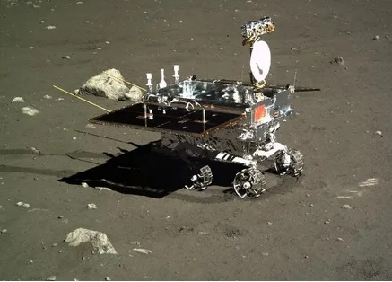
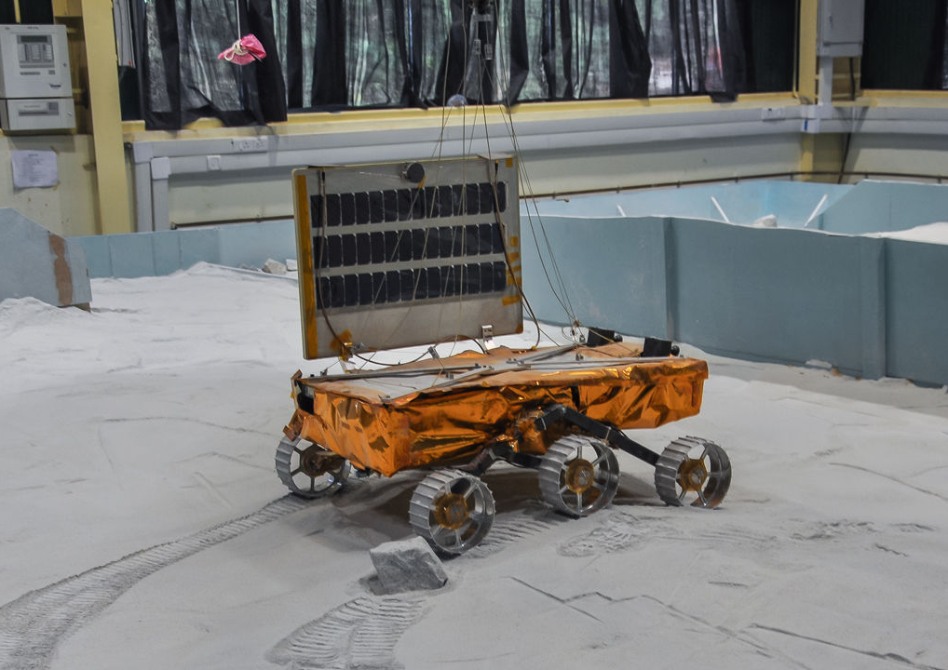
Запущенные планетоходы. Луноходы
Юйту и Юйту-2 Прагьян
(Китай, 2013 и 2019 г.) (Индия, 2023 г.)

Slide 7
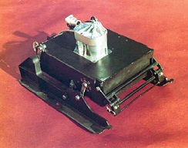
Запущенные планетоходы. Марсоходы
ПрОП-М (Прибор оценки проходимости - Марс) - советский марсоход (1971 г)

Slide 8
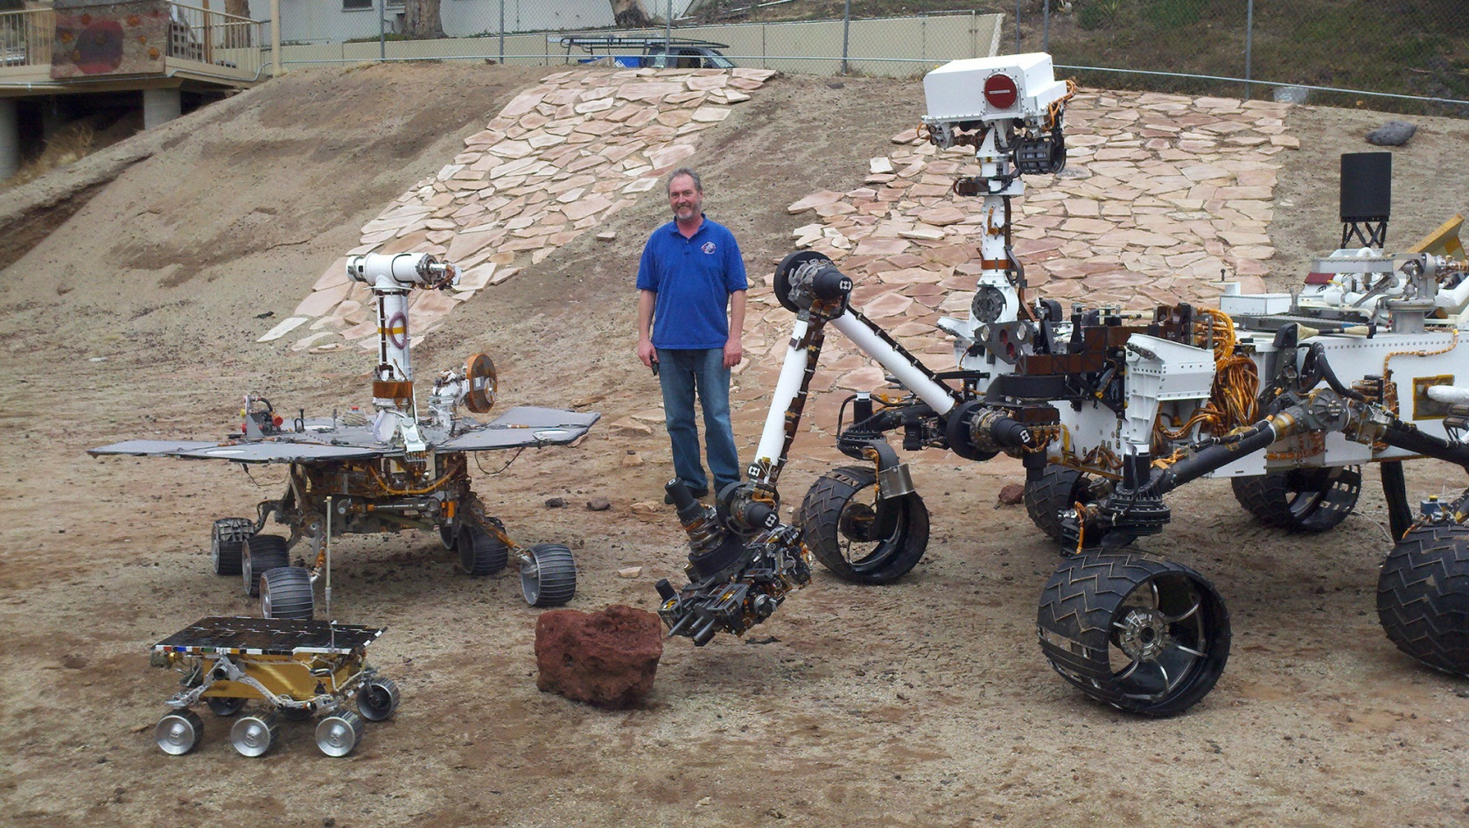
Запущенные планетоходы. Марсоходы
Соджорнер (Sojourner), (1997г, НАСА)
Спирит (Spirit) и Оппортьюнити (Opportunity) (2004 г.)
Кюриосити (Curiosity) (2012 г.)

Slide 9
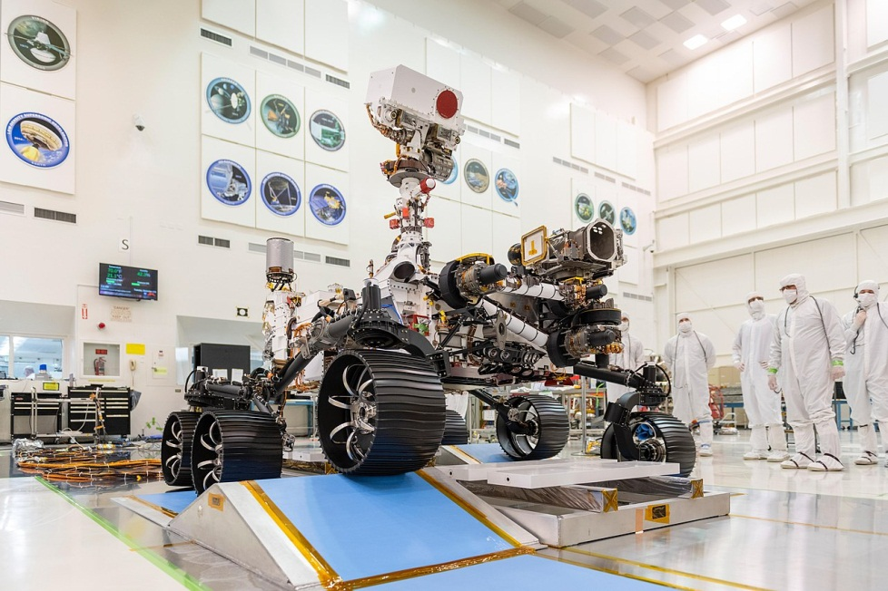
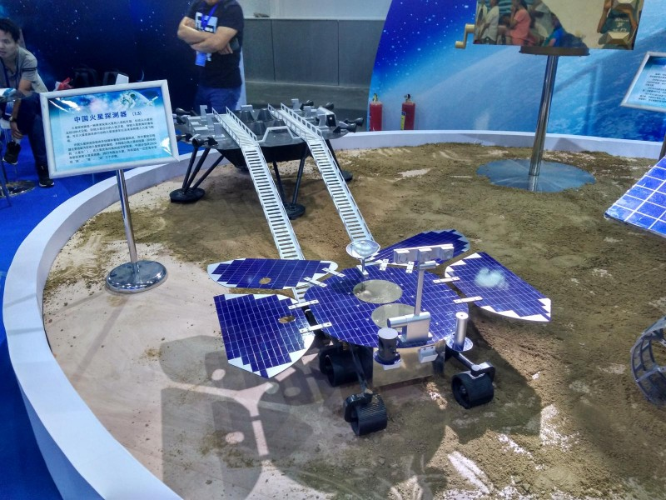
Запущенные планетоходы. Марсоходы
Персеверанс (Perseverance) (2021), НАСА Чжужун (2021 г. Китай)

Slide 10
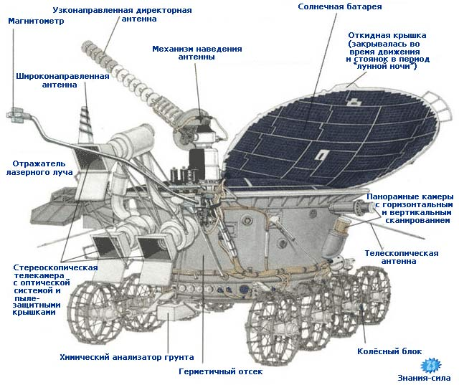
Схема
Полезная нагрузка

Slide 11
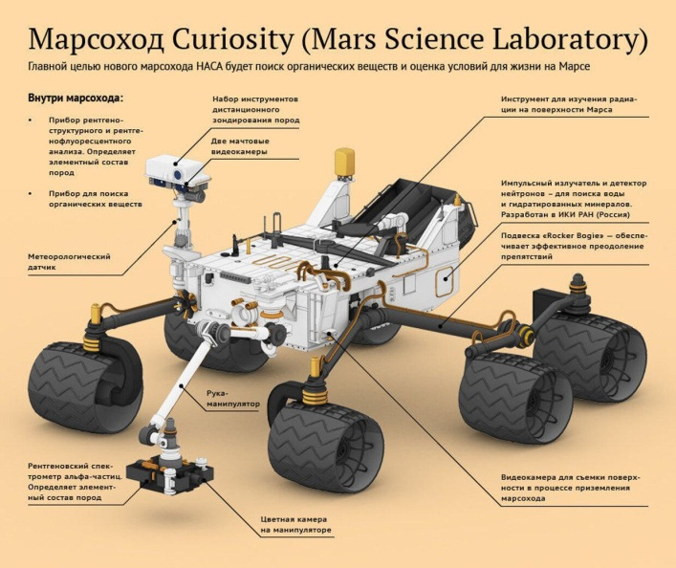

Slide 12
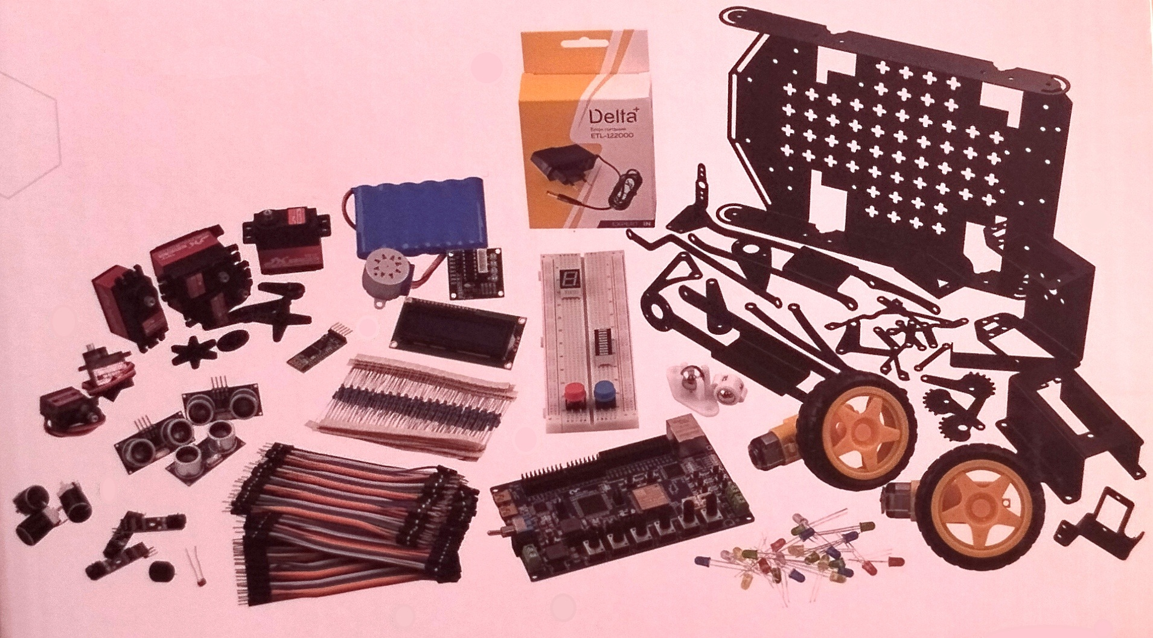
Состав набора КПМИС

Slide 13
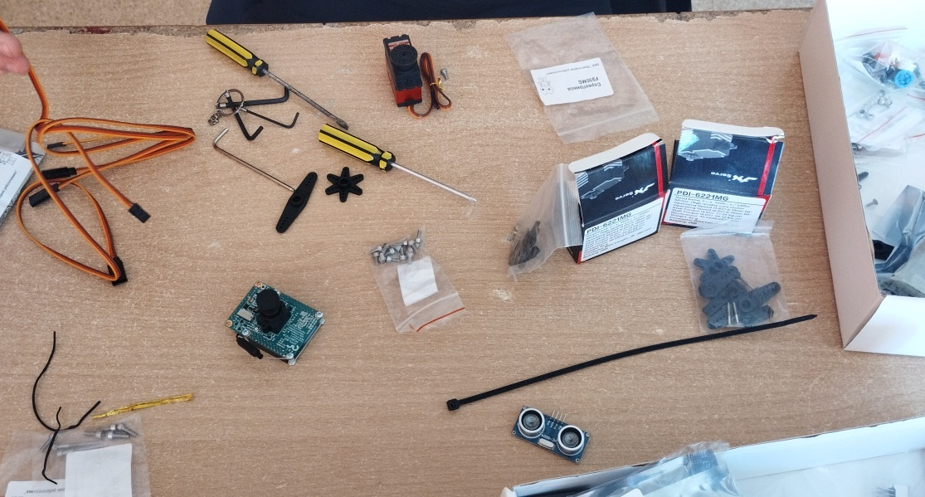
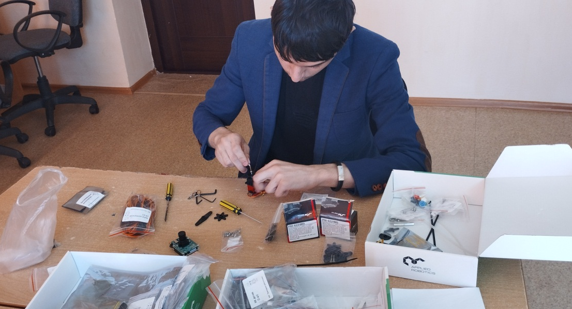
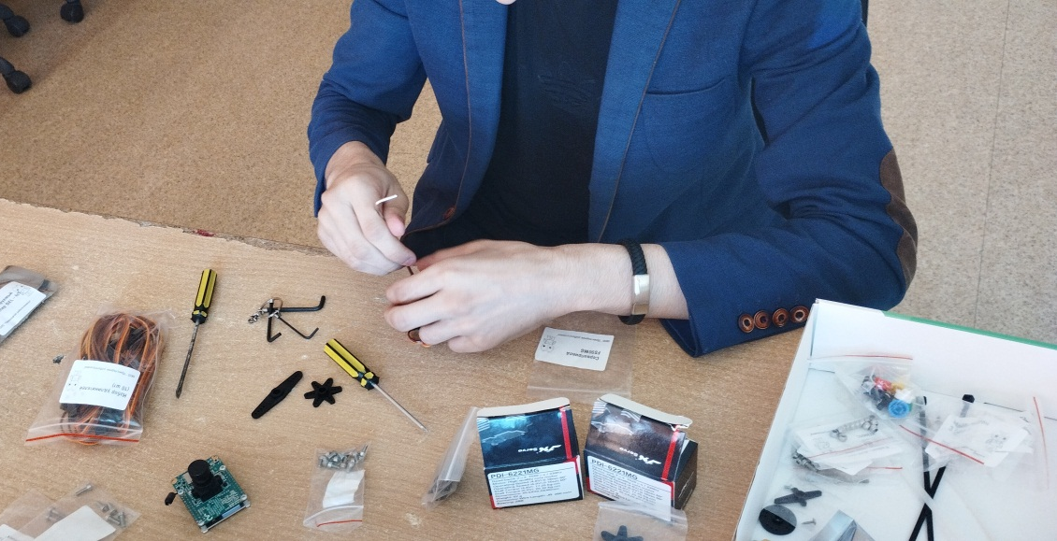
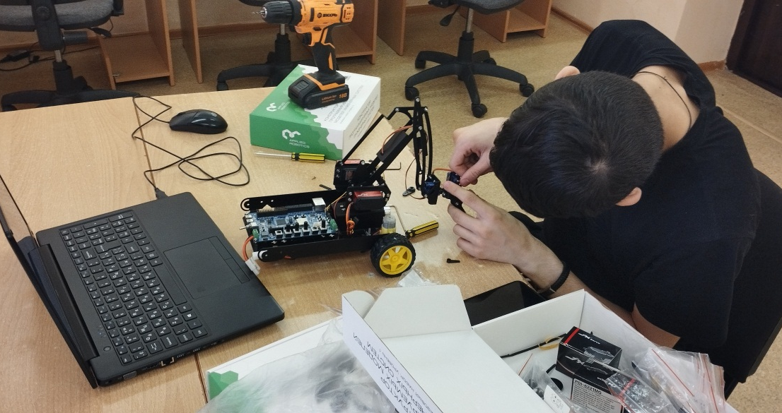
Сборка

Slide 14
Этапы проекта
№ | Название этапа | Срок
1 | Изучение литературы и интернет-источников | Январь – февраль 2024
2 | Сборка прототипа планетохода | Январь – февраль 2024
3 | Программирование | 12.02.24 – 20.03.24
4 | Тестирование | 05.03.24 – 21.03.24

Slide 15
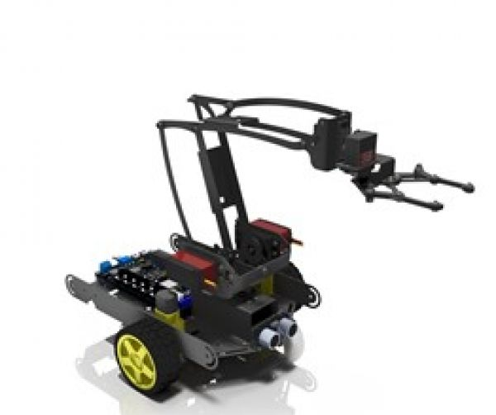
Прототип планетохода

Slide 16
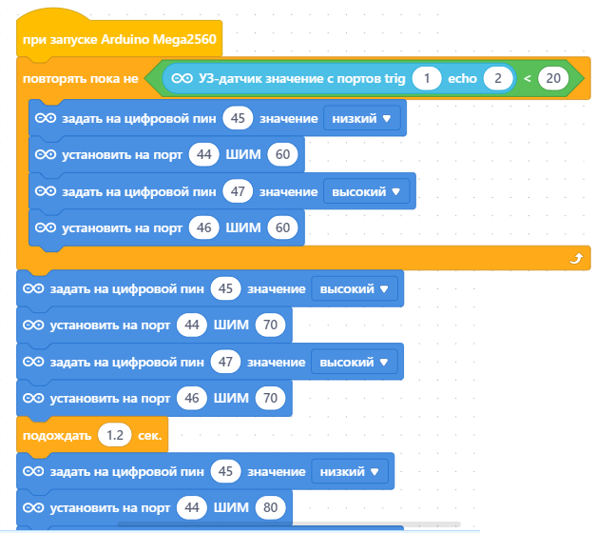
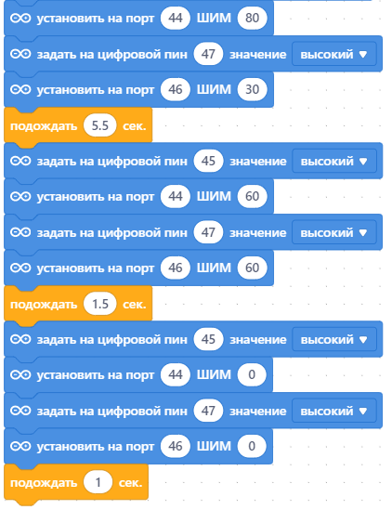
Программа

Slide 17
Спасибо за внимание!

